Slide 1



مراجعة عامة
على
أسئلة الهيكل الوزاري للصف الثامن
مادة التربية الإسلامية
الفصل الدراسي الثالث
2024-2025 م
مدرسة القيم الحلقة 2 بنين
أ/ محمود السعيد

Slide 2
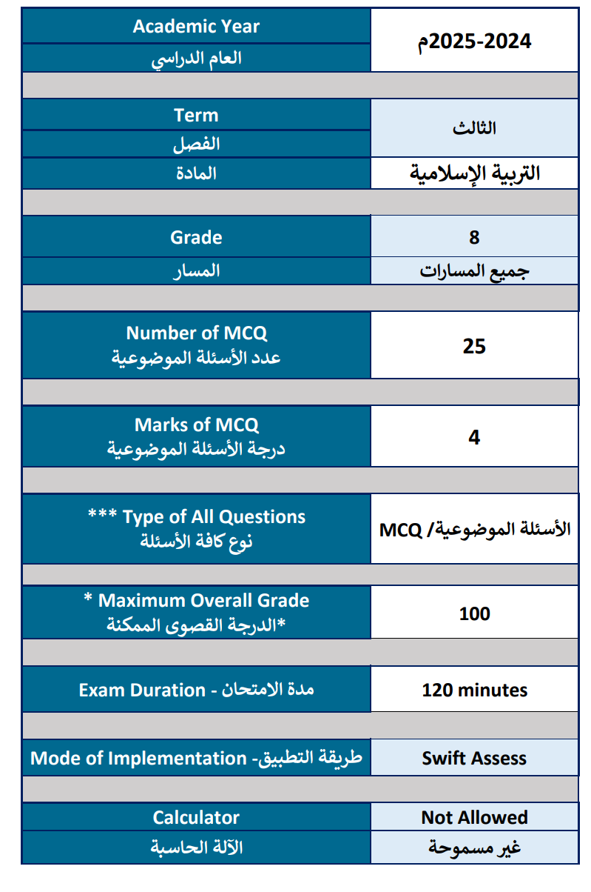
مدرسة القيم الحلقة 2 بنين
أ/ محمود السعيد

Slide 3
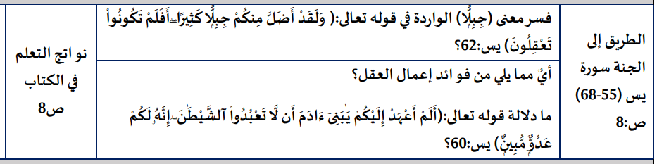
مدرسة القيم الحلقة 2 بنين
أ/ محمود السعيد

Slide 4
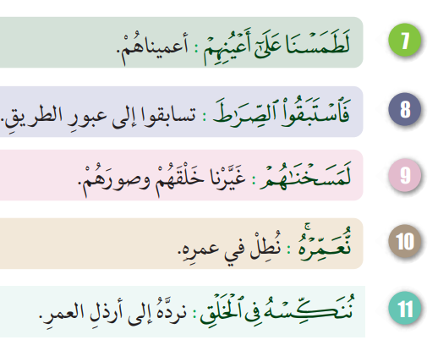
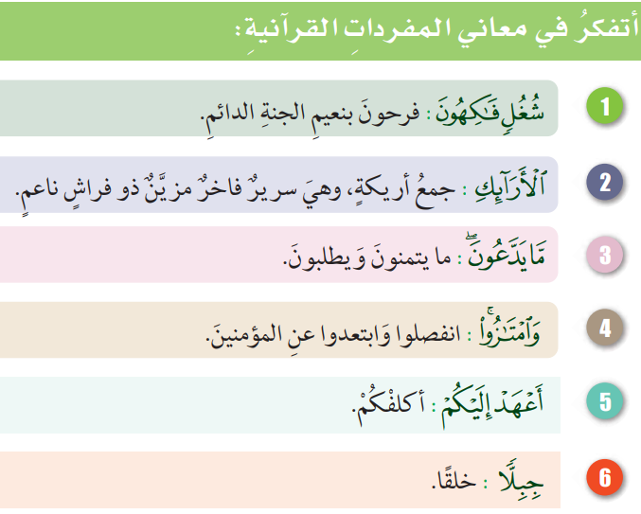
مدرسة القيم الحلقة 2 بنين
أ/ محمود السعيد

Slide 5
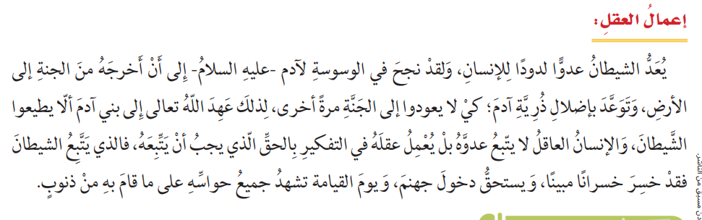
مدرسة القيم الحلقة 2 بنين
أ/ محمود السعيد

Slide 6
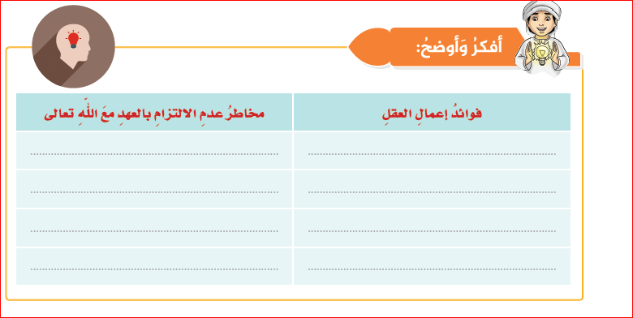
مدرسة القيم الحلقة 2 بنين
الوصول إلى الحق
بيان فضل الأعمال وتميزيها
التعرف على مقاصد الدين
يبعد الأنسان عن المهلكات
أ/ محمود السعيد

Slide 7
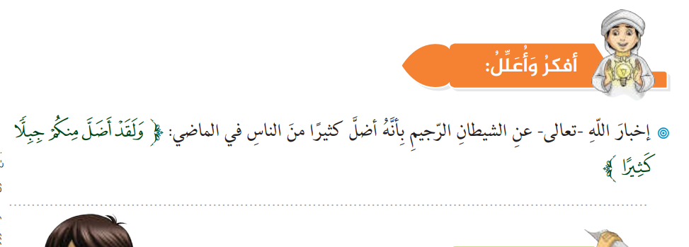
مدرسة القيم الحلقة 2 بنين
للعظة والعبرة والحذر من اتباع وساوس الشيطان
أ/ محمود السعيد

Slide 8
مدرسة القيم الحلقة 2 بنين
ما معنى المفردة القرآنية (جِبِلًّا) في قولِهِ تعالى: ﴿هوَلَقَدْ أَضَلَّ مِنكُمْ جِبِلًّا كَثِيرًا﴾؟
شياطيناً. خلقاً. ملائكة.
أ/ محمود السعيد

Slide 9
مدرسة القيم الحلقة 2 بنين
ما معنى المفردة القرآنية (الْأَرَائِكِ) في قولِهِ تعالى: ﴿هُمْ وَأَزْوَاجُهُمْ فِي ظِلَالٍ عَلَى الْأَرَائِكِ مُتَّكِئُونَ﴾؟
الأسرَّةُ الفاخرةُ. الحريرُ الفاخرُ. الملابسُ الفاخرةُ. الأواني الفاخرةُ.
أ/ محمود السعيد

Slide 10
مدرسة القيم الحلقة 2 بنين
ما مَعْنى المُفْردةِ القُرآنِيَّةِ (مَا يَدَّعُونَ) في قولِهِ تعالى: ﴿ لَهُمْ فِيهَا فَاكِهَةٌ وَلَهُمْ مَا يَدَّعُونَ﴾؟
ما يَتمنّون. ما يَكتُبون. ما يَملِكون. ما يَعرِفون.
أ/ محمود السعيد

Slide 11
مدرسة القيم الحلقة 2 بنين
ما الآيةُ الكريمةُ الدَّالةُ على العهدِ الذي أخذَهُ اللّهُ تعالى على بني آدَم؟
قوله تعالى: ﴿سَلَامٌ قَوْلًا مِّن رَّبٍّ رَّحِيمٍ﴾.
قوله تعالى: ﴿أَلَمْ أَعْهَدْ إِلَيْكُمْ يَا بَنِي آدَمَ أَن لَّا تَعْبُدُوا الشَّيْطَانَ ۖ إِنَّهُ لَكُمْ عَدُوٌّ مُّبِينٌ﴾ .
قوله تعالى: ﴿لِّيُنذِرَ مَن كَانَ حَيًّا وَيَحِقَّ الْقَوْلُ عَلَى الْكَافِرِينَ﴾.
أ/ محمود السعيد

Slide 12
مدرسة القيم الحلقة 2 بنين
أيٌّ ممَّا يلي لا يعدُّ منْ فوائدِ إعمالِ العقلِ؟
بُعدُ الإنسانِ عنِ الأهواءِ. معرفةُ الإنسانِ بمقاصِدِ الشَّريعةِ.
الوصولُ إلى الحقِّ والطريقِ المسْتَقيمِ. اتِّباعُ الإنسانِ عدوه الشَّيطان.
أ/ محمود السعيد

Slide 13
مدرسة القيم الحلقة 2 بنين
ما مَظاهرِ عداوةِ الشَّيطانِ للإِنْسانِ؟
توعَّدَ بإذلالِ ذرِّيَّةِ آدم.
توعَّدَ بقطعِ رزقِ الإنسانِ.
توعَّدَ بإضلالِ ذرِّيَّةِ آدم.
أ/ محمود السعيد

Slide 14
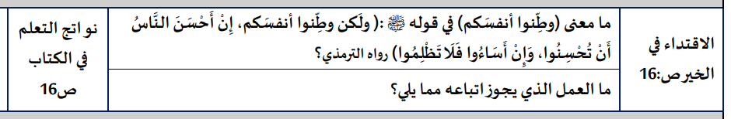
مدرسة القيم الحلقة 2 بنين
أ/ محمود السعيد

Slide 15
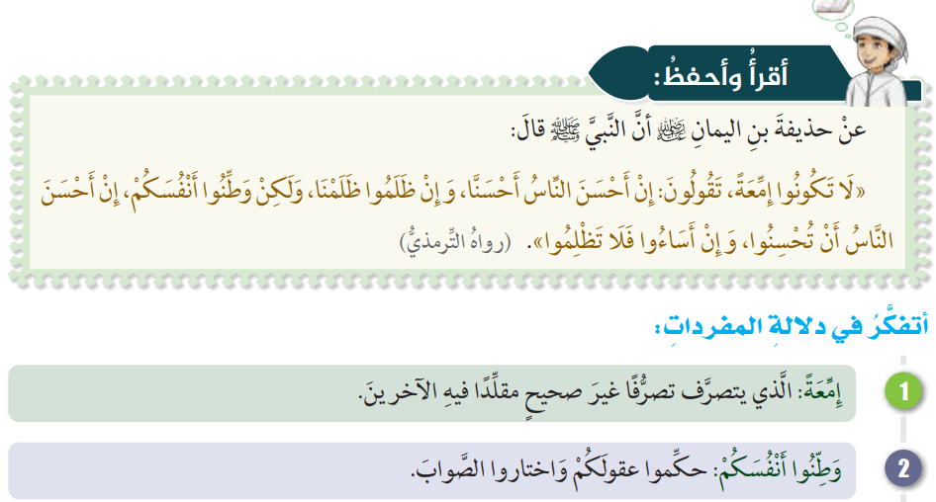
مدرسة القيم الحلقة 2 بنين
أ/ محمود السعيد

Slide 16
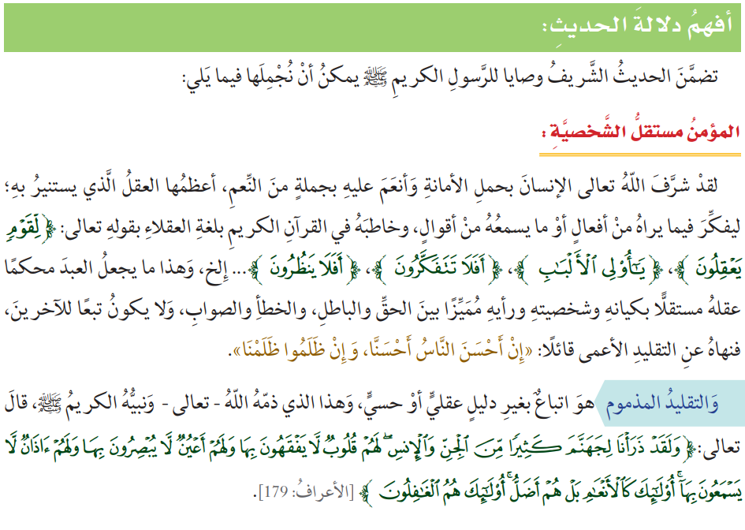
مدرسة القيم الحلقة 2 بنين
أ/ محمود السعيد

Slide 17
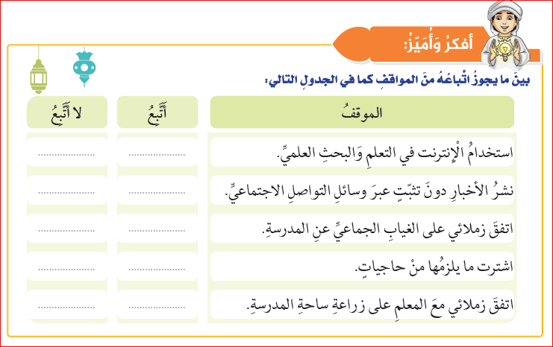
مدرسة القيم الحلقة 2 بنين
أ/ محمود السعيد

Slide 18
مدرسة القيم الحلقة 2 بنين
ما المقصودُ بكلِمةِ (إمّعَةٍ) في قولِهِ ﷺ: [لا تَكُونُوا إِمَّعَةً، تَقُولُونَ: إنْ أَحسَنَ النَّاسُ أَحسَنَّا، وإنْ ظَلَمُوا ظَلَمْنَا]؟
الإنسانُ ذو الشخصية المستقلة. المقلِّدُ للغَيرِ في تّصرُّفاتِه الخطأ.
المُقَلِّدُ للغَيرِ في تصرّفاتِه الصّحيحة. المُقلِّدُ للغَيرِ بعدَ تحرّي الدّليلِ.
أ/ محمود السعيد

Slide 19
مدرسة القيم الحلقة 2 بنين
ما دلالـة قولِهِ ﷺ: [ولكن وطِّنوا أنفُسكُم]؟
حكِّموا أقْوالَكَم قبلَ أن تصدر عنكم. حكِّموا نِفوسَكم واتَّبِعوا رغباتِكم.
حكِّموا نُفوسَكمْ وخالِفوا رَغَباتِكمْ. حكِّموا عُقولكُم واختاروا الصَّواب.
أ/ محمود السعيد

Slide 20
مدرسة القيم الحلقة 2 بنين
ما مَوقِفُكَ مِن أصدِقاءٍ لكَ قرَروا القِيام بِحملةِ تنظيفٍ للشّاطئِ؟
أُعاوِنُهُم بهَدَفِ تضييعِ الوقتِ.
أُعاوِنُهُم في سبيـلِ خِدمَةِ الوَطَنِ.
أعاونهم من أجلِ الشهرة.
أ/ محمود السعيد

Slide 21
مدرسة القيم الحلقة 2 بنين
التَّقليدُ المذمومُ يكون بــ:
تمييزٌ بينَ الخطأِ والصَّوابِ. اتِّباعٌ بغيرِ دليلٍ عقليٍّ.
تمييزٌ بينَ الحقِّ والباطِلِ. اتِّباعٌ بغيرِ دليلٍ حسيٍّ.
أ/ محمود السعيد

Slide 22
مدرسة القيم الحلقة 2 بنين
أيٌّ مِنَ الأمثِلَةِ التالية يُعتَبَرُ مِثالًا للتّقليدِ المَذمومِ؟
مساعَدَةُ والِدي في إطعامِ الفُقراءِ. مساعَدَةُ المُعلِّمِ في زِراعَةِ ساحَةِ المَدرَسَةِ.
مُشارَكَةُ الرِّفاقِ في التَّجسُّسِ على الآخرينَ. استخدامُ الانترنت في التّعلُّمِ وَالبحثِ.
أ/ محمود السعيد

Slide 23
مدرسة القيم الحلقة 2 بنين
علامَ حثَّنا الرَّسولُ ﷺ في قوله: [ليسَ الشّديدُ بالصّرعةِ، إنَّما الشّديدُ الّذي يَملِكُ نَفسَهُ عِندَ الغَضَبِ]؟
ضبطُ النَّفسِ. تركُ المعاصي.
التّقوى في الدُّنيا. مُخالطةُ النَّاسِ.
أ/ محمود السعيد

Slide 24
مدرسة القيم الحلقة 2 بنين
ما النِّعمَةُ الّتي أنعَمَ اللَّهُ تعالى بِها على الإنسانِ لِيَستَنيرَ بها؟
السّمعُ. المالُ. البصرُ. العَقلُ.
أ/ محمود السعيد

Slide 25
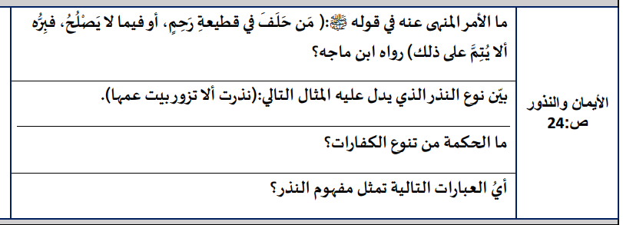
مدرسة القيم الحلقة 2 بنين
أ/ محمود السعيد

Slide 26
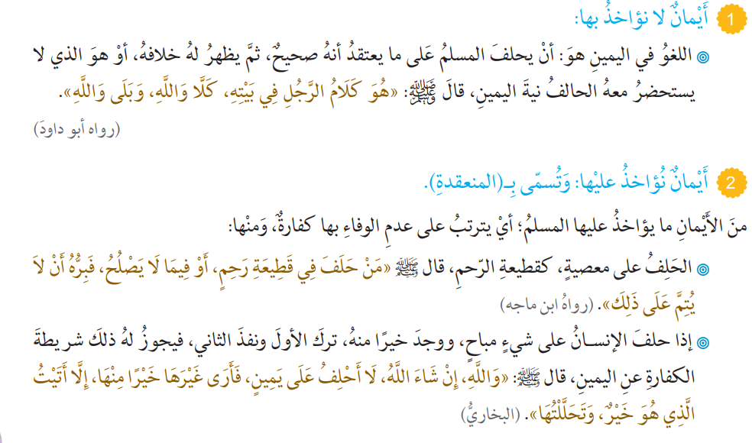
مدرسة القيم الحلقة 2 بنين
أ/ محمود السعيد

Slide 27
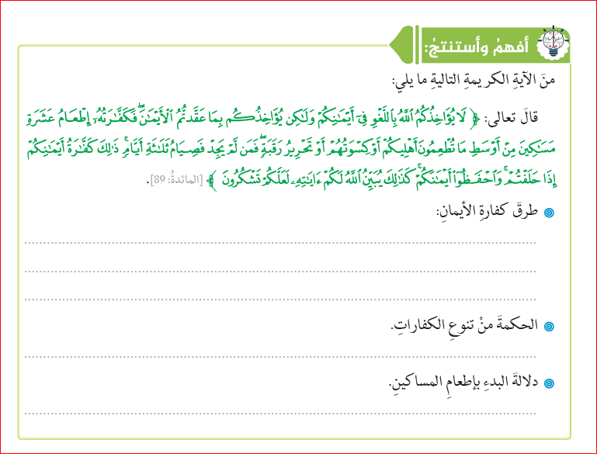
مدرسة القيم الحلقة 2 بنين
كسوة عشرة مساكين
إطعام عشرة مساكين
صيام ثلاثة أيام
التيسير والتوسعة على المكفر
أ/ محمود السعيد

Slide 28
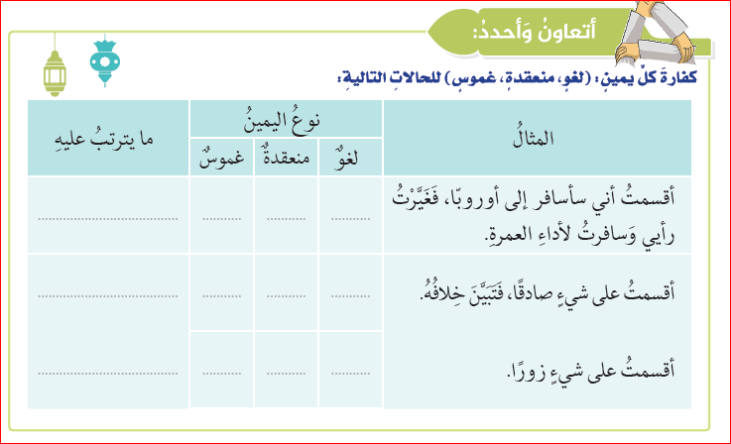
مدرسة القيم الحلقة 2 بنين
عليها كفارة
لا شيء عليها
التوبة
أ/ محمود السعيد

Slide 29
مدرسة القيم الحلقة 2 بنين
مـا نـذرُ المَعصـيةِ؟
الذي لم يُحدَّدُ فيهِ نوعُ المنذورِ. اليمينُ التي يؤاخذُ عليها.
أن يكونَ المنذورُ معصية للَّهِ تعالى. أنْ يكونَ المنذورُ طاعة للَّهِ تعالى.
أ/ محمود السعيد

Slide 30
مدرسة القيم الحلقة 2 بنين
أيُّ نوعٍ مِن أنواعِ النّذورِ يَشمَلُ نذرَ قطيعَةُ الرَّحِمِ؟
نَذرُ معصِيَةٍ. نَذرٌ مُطلَقٌ. ليسَ بنذرٍ. نَذرُ طاعَةٍ.
أ/ محمود السعيد

Slide 31
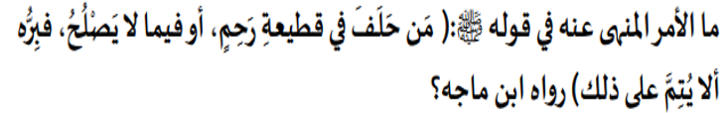
مدرسة القيم الحلقة 2 بنين
الحلف على معصِيَةٍ. النَذرٌ مُطلَقٌ.
اليمين الغموس. نَذرُ طاعَةٍ.
أ/ محمود السعيد

Slide 32

مدرسة القيم الحلقة 2 بنين
نَذرُ معصِيَةٍ. نَذرٌ مُطلَقٌ. ليسَ بنذرٍ. نَذرُ طاعَةٍ.
أ/ محمود السعيد

Slide 33
مدرسة القيم الحلقة 2 بنين
أيُّ الحالاتِ التَّاليةِ تُبيِّنُ مفهومَ يمينِ الغَموسِ؟
إذا حَلَفَ الإنسانُ على معصيَةٍ. إذا حَلَفَ الإنسانُ على ما يَظُنُّهُ صحيحًا.
إذا حَلَفَ الإنسانُ كَذِبًا مع علمه. إذا حَلَفَ الإنسانُ على مباحٍ، ثمَّ عمل خَيرًا مِنهُ.
أ/ محمود السعيد

Slide 34
مدرسة القيم الحلقة 2 بنين
مـاذا يترتَّبُ على مَن أقسـمَ على شيءٍ زورًا؟
لا شيء عليه. ليسَ عليه كفَّارةٌ.
عليه بالتَّوبةِ. عليه كفَّارةُ
أ/ محمود السعيد

Slide 35
مدرسة القيم الحلقة 2 بنين
"دعاكَ صديقُكَ للحضورِ إلى حفلِ تخرُّجِهِ، وحلفتَ على قدومكَ؛ ولكنْ لظروفٍ عائليَّةٍ طارئةٍ لم تتمكَّن منَ الذَّهابِ".
من خلالِ المثالِ السَّابق، ماذا يترتَّبُ على ذلك:
لا كفَّارةٌ ولا توبةٌ. عليهِ كَفّارَةٌ ولا إثمَ عَليهِ. لا كَفّارَة عليهِ ولا إثم أيضًا.
أ/ محمود السعيد

Slide 36
مدرسة القيم الحلقة 2 بنين
أيُّ نَذرٍ لا يَلزَمُ الوَفاءُ بِهِ ممّا يأتي؟
نذرَ للّهِ تعالى إنْ تعافى أن يصومَ يومًا.
نذَرَ للّهِ تعالى إنْ شَفاهُ اللّهُ تعالى أن يتصَدَّقَ على الفقراء.
نذَرَ للّهِ تعالى إن تعافى ابنه أنْ لا يَزورَ أقارِبَهُ.
نذرَ للّهِ تعالى إنْ نجح في الامتحان أن يطعِمَ مسكين.
أ/ محمود السعيد

Slide 37

مدرسة القيم الحلقة 2 بنين
التيسير على الناس.
حتي لا يحلف الناس.
التصعيب على الناس.
أ/ محمود السعيد

Slide 38
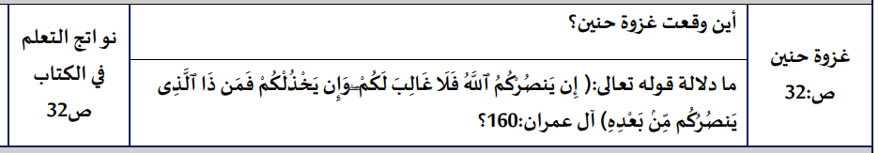
مدرسة القيم الحلقة 2 بنين
أ/ محمود السعيد

Slide 39
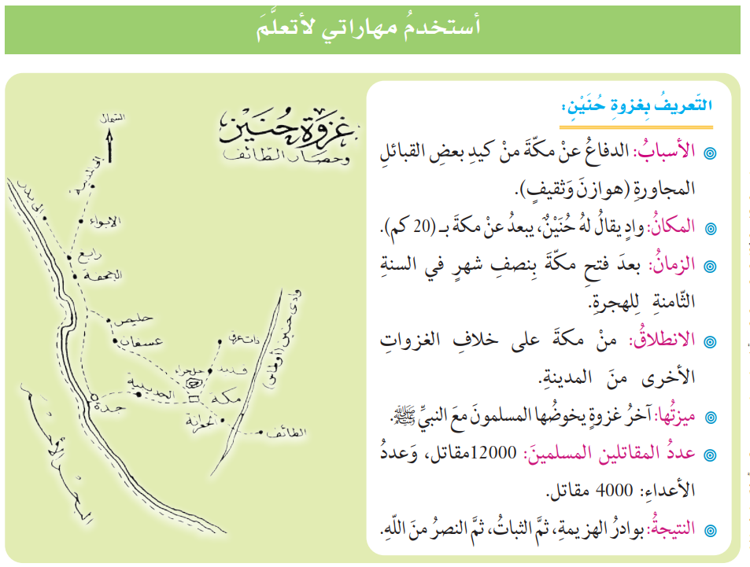
مدرسة القيم الحلقة 2 بنين
أ/ محمود السعيد

Slide 40
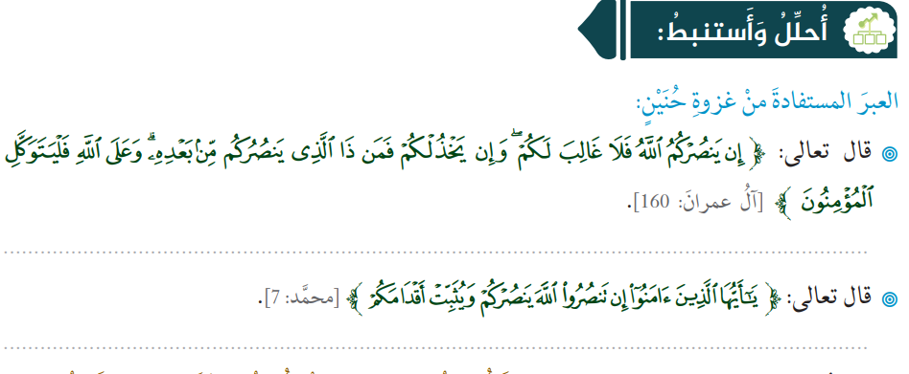
مدرسة القيم الحلقة 2 بنين
التوكل على الله والأخذ بالأسباب.
طاعة الله سبب للنصر
أ/ محمود السعيد

Slide 41
مدرسة القيم الحلقة 2 بنين
أينَ حَدثت غزوةُ حُنَين؟
داخلَ مكّةَ المكرمة. بين مكّةَ والطّائفِ.
بينَ مكّةَ والمدينةَ. داخلَ المدينةِ المنورة.
أ/ محمود السعيد

Slide 42
مدرسة القيم الحلقة 2 بنين
متى حدَثت غزوةُ حُنَين؟
قبلَ فتحِ مكَّةَ في السّنةِ السَّابعةِ للهجرةِ.
بعدَ صُلحِ الحُديبيةِ في السّنةِ السَّادسةِ للهجرةِ.
قَبلَ فتحِ مكَّةَ بثلاثةِ أشهُرٍ في السّنةِ الثّامنةِ للهجرةِ.
بعدَ فتحِ مكَّةَ بنصفِ شهرٍ في السّنةِ الثّامنةِ للهجرةِ.
أ/ محمود السعيد

Slide 43
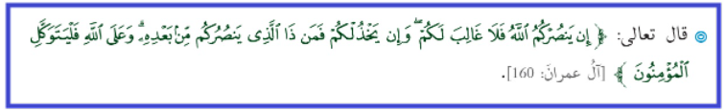
مدرسة القيم الحلقة 2 بنين
ما العبرةُ المُستفادةُ منَ الآيةِ الكريمةِ السَّابقة؟
أنَّ التخطيط الجيّد وحده سببٌ للفوز والانتصار.
أنْ يتوكَّلَ المُسلِمُ على اللَّهِ تعالى مع الأخذِ بالأسبابِ.
أن يثقَ المسلم بقدراته وقوتِه وعتادِه.
أنَّ الأعدادَ الكبيرةَ للجيوشِ أساسٌ للنصر.
أ/ محمود السعيد

Slide 44
مدرسة القيم الحلقة 2 بنين
كانَ سببُ هزيمةِ المُسلمينَ في بدايةِ المعركةِ؟
آفةُ العُجْبِ. آفةُ التَّواكلِ. آفةُ الرِّياءِ. آفةُ الطَّمعِ.
أ/ محمود السعيد

Slide 45
مدرسة القيم الحلقة 2 بنين
ما دلالةُ انتِصارِ المُسلمينَ في قولِه تَعالى: {يَا أَيُّهَا الَّذِينَ آمَنُوا إِن تَنصُرُوا اللَّهَ يَنصُرْكُمْ وَيُثَبِّتْ أَقْدَامَكُمْ}؟
أنَّ اللَّه ينصرُ المُؤمنيــنَ إنْ كانَتْ أعـدادُ جُيوشِهـم كبـيرةً.
أنَّ اللَّهَ تعالى ينصرُ منِ التَزمَ طاعتهُ وطاعة رَسولِه ﷺ ووليِّ الأمرِ.
أنَّ اللَّهَ يُثبِّتُ المُؤمنـينَ في الغـزواتِ ويزيـدُ مـِن قوَّتهـم.
أ/ محمود السعيد

Slide 46
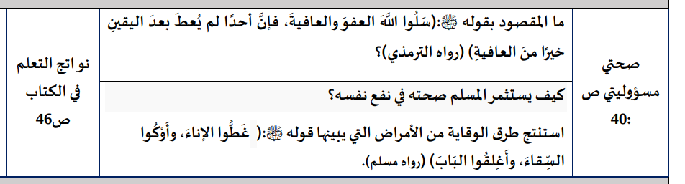
مدرسة القيم الحلقة 2 بنين
أ/ محمود السعيد

Slide 47
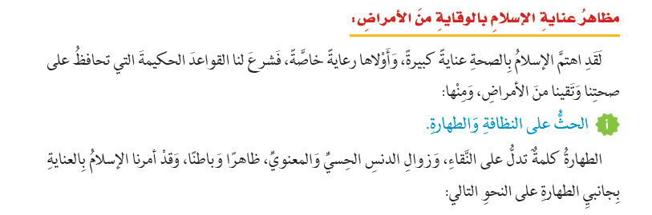
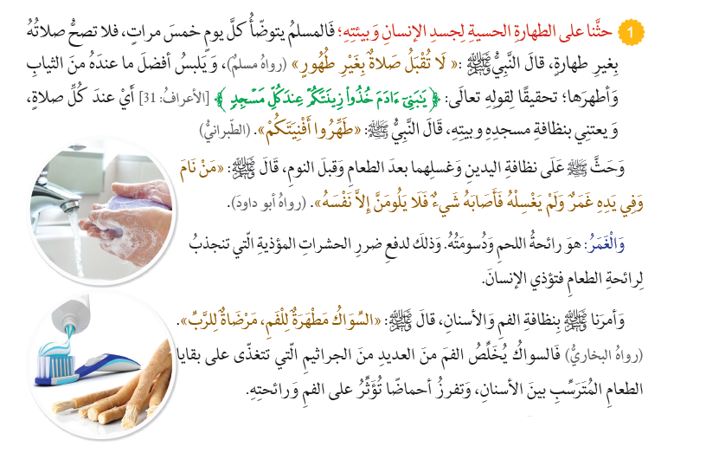
مدرسة القيم الحلقة 2 بنين
أ/ محمود السعيد

Slide 48
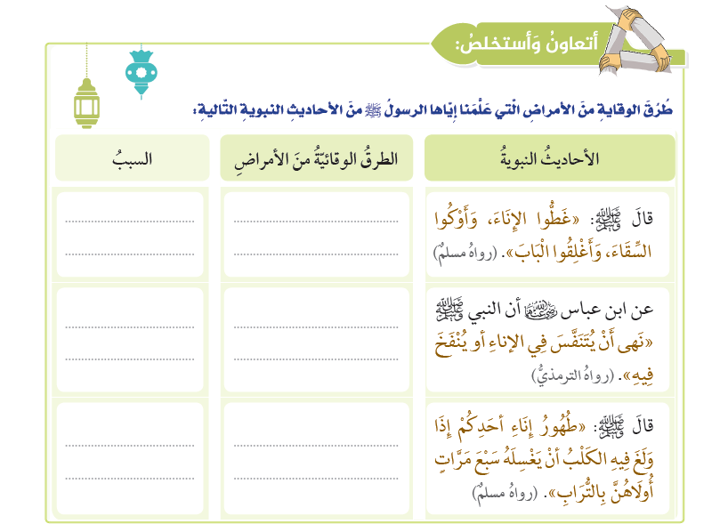
مدرسة القيم الحلقة 2 بنين
تغطية الإناء وقلبه وإغلاق الباب
عدم النفخ في الإناء ( الكوب مثلاً)
تطهير الإناء الذي ولغ فيه الكلب سبع مرات إحداهن بالتراب
أ/ محمود السعيد

Slide 49
مدرسة القيم الحلقة 2 بنين
أيٌ مما يلي لا يُعَــدُ من آثارُ حُسنِ استِثمارِ المسلمِ لصحَّتِهِ في نفعِ الآخرينَ؟
ضعفُ المجتمعِ وتفكُّكه. تقويةُ العلاقاتِ بينَ النَّاسِ.
نيلُ محبَّةِ النَّاسِ. تحقيقُ الأمنِ في المجتمعِ.
أ/ محمود السعيد

Slide 50
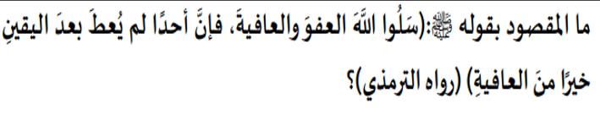
مدرسة القيم الحلقة 2 بنين
المالُ مِن أعظَمِ النِّعَمِ الّتي يَمتَلِكُها الإنسانُ. المسكنُ مِن أعظَمِ النِّعَمِ الّتي يَمتَلِكُها الإنسانُ.
الطَّعامُ مِن أعظَمِ النِّعَمِ الّتي يَمتَلِكُها الإنسانُ. الصِّحَّةُ مِن أعظَمِ النِّعَمِ الّتي يَمتَلِكُها الإنسانُ.
أ/ محمود السعيد

Slide 51
مدرسة القيم الحلقة 2 بنين
مـا المُصطلح الدَّال على ما يلي: هوَ رائحةُ اللحمِ وَدُسومَتُهُ.
الغمرُ السِّوَاكُ الدنسِ الصحةُ
أ/ محمود السعيد

Slide 52
مدرسة القيم الحلقة 2 بنين
مما النّهي الوارِد في قولِهِ ﷺ: «كُلُّ مُسْكِرٍ خَمْرٌ، وَكُلُّ مُسْكِرٍ حَرَامٌ»؟
النهي عن أكل لحم الميتة. النهي عن شرب المسكرات.
النهّي عن الإسراف. النهي عن أكل مال الربا.
أ/ محمود السعيد

Slide 53
مدرسة القيم الحلقة 2 بنين
مـا دلالــة قوله ﷺ: «طهَّرُوا أفنيتَكمْ»؟
لبسُ أفضلَ الثيابِ وَأطهرَها. نظافةِ اليدينِ وَغسلِهما بعدَ الطعامِ.
العناية بنظافةِ المسجدِ والبيتِ. نظافةِ الفمِ وَالأسنانِ بالسواك.
أ/ محمود السعيد

Slide 54
مدرسة القيم الحلقة 2 بنين
النهي عن أكل لحم الميتة. النهي عن شرب المسكرات.
النهّي عن الإسراف. النهي عن أكل مال الربا.
أ/ محمود السعيد

Slide 55
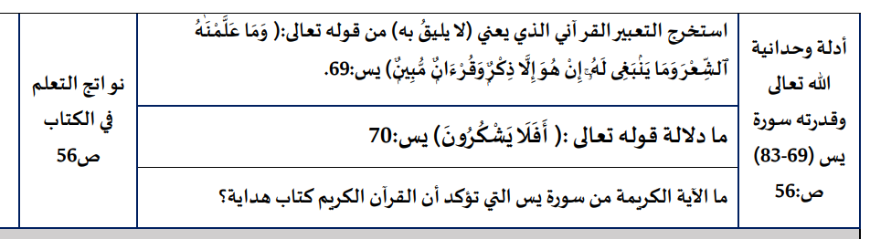
مدرسة القيم الحلقة 2 بنين
أ/ محمود السعيد

Slide 56
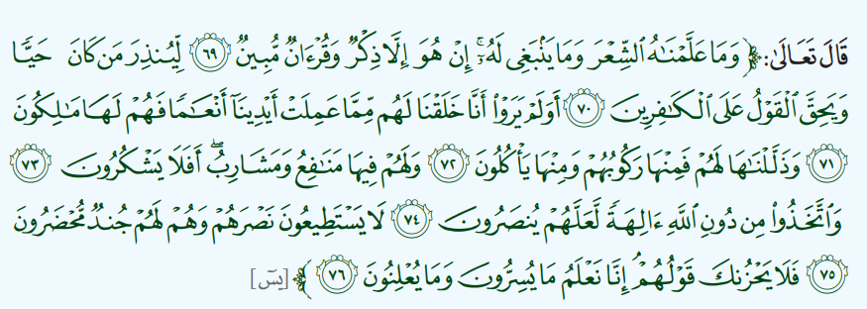
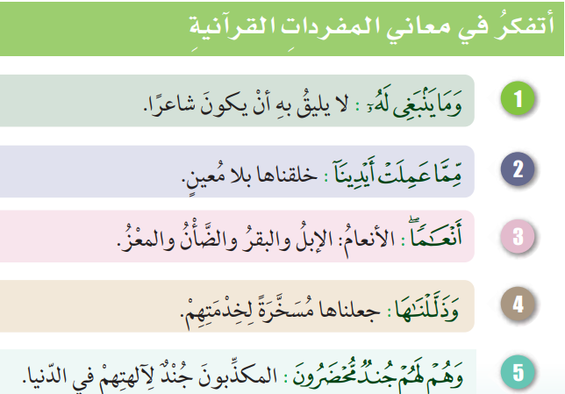
مدرسة القيم الحلقة 2 بنين
أ/ محمود السعيد

Slide 57
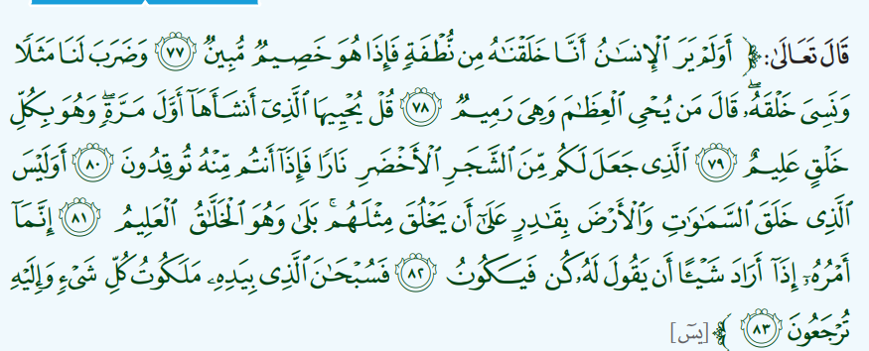
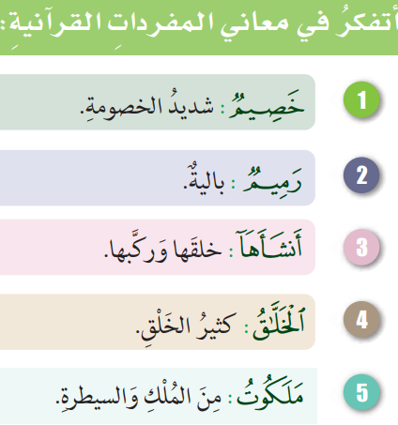
مدرسة القيم الحلقة 2 بنين
أ/ محمود السعيد

Slide 58
مدرسة القيم الحلقة 2 بنين
ما معنى قولِه تعالى: ﴿وَمَا عَلَّمْنَاهُ الشِّعْرَ وَمَا يَنبَغِي لَهُ(69)﴾ (يس)؟
لا يليقُ بأهلِ مكَّةَ أنْ يكونَ منهم شاعرًا.
لا يليقُ بالمسلمِ أنْ يكونَ شاعرًا.
لا يليقُ بالنّبيِّ محمّدٍ ﷺ أنْ يكونَ شاعرًا.
لا يليقُ بأهلِ المدينةِ أنْ يكونَ منهم شاعرًا.
أ/ محمود السعيد

Slide 59




مدرسة القيم الحلقة 2 بنين
أ/ محمود السعيد

Slide 60
مدرسة القيم الحلقة 2 بنين
ما دلالةُ الاستِفهامِ الوارِدِ في قولِهِ تعالى: ﴿ قَالَ مَنْ يُحْيِي الْعِظَامَ وَهِيَ رَمِيمٌ ﴾؟
التعجُّبُ. الإنكارُ. التوبيخُ. التقريرُ.
أ/ محمود السعيد

Slide 61
مدرسة القيم الحلقة 2 بنين
أيٌّ منَ الخياراتِ التي أمامكَ ليسَ منْ صِفاتِ الشِّعرِ؟
نظمٌ منْ أفكارِ البشرِ. مصدرُهُ منَ اللَّهِ تعالى.
خواطرٌ وانفِعالاتٌ. يتبـدَّلُ حَسَبَ الأهواءِ.
أ/ محمود السعيد

Slide 62
مدرسة القيم الحلقة 2 بنين
ما المقصودُ بالكلمةِ الملوَّنةِ في قولِه تعالى: ﴿وَضَرَبَ لَنَا مَثَلًا وَنَسِيَ خَلْقَهُ ۖ قَالَ مَن يُحْيِي الْعِظَامَ وَهِيَ رَمِيمٌ﴾؟
باليَةٌ. متينةٌ. قويَّةٌ. متماسكةٌ.
أ/ محمود السعيد

Slide 63
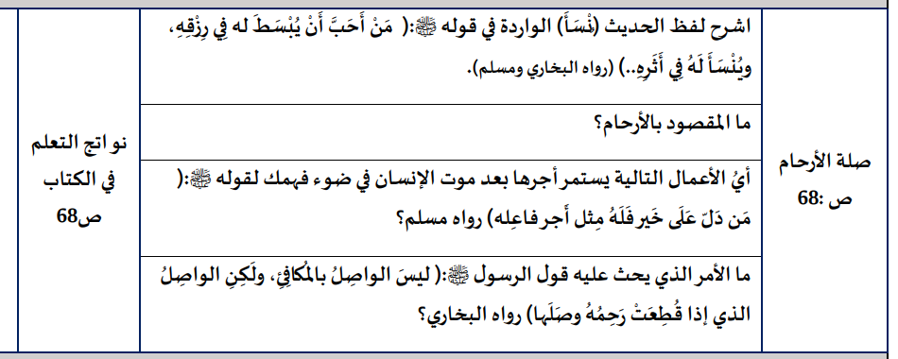
مدرسة القيم الحلقة 2 بنين
أ/ محمود السعيد

Slide 64
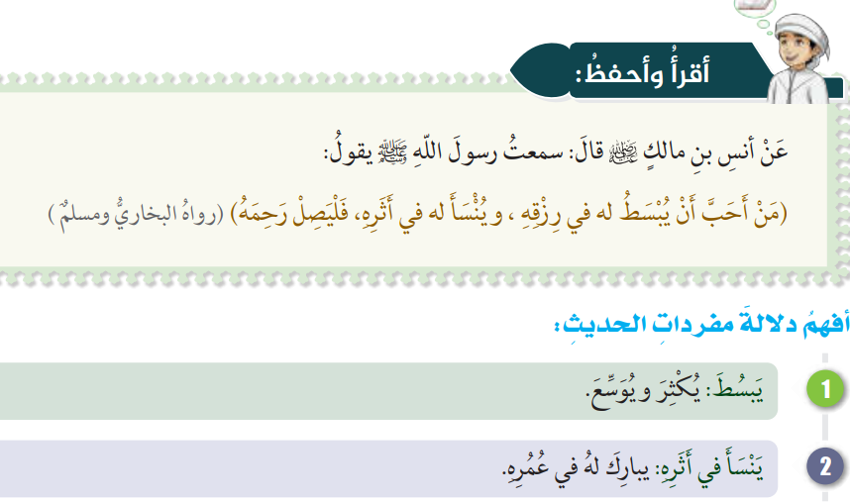
مدرسة القيم الحلقة 2 بنين
أ/ محمود السعيد

Slide 65
مدرسة القيم الحلقة 2 بنين
ما المَقصودُ بـ(وَيُنسَأَ لَهُ في أَثَرِهِ) في قولهِ ﷺ: "مَن أَحَبَّ أَنْ يُبْسَطَ لَهُ في رِزْقِهِ، وَيُنسَأَ لَهُ في أَثَرِهِ، فَلْيَصِلْ رَحِمَهُ" (رواهُ البخاريُّ ومُسلِمٌ)؟
يُبارَكُ لهُ في عمرِهِ. يمدُّ لهُ في عمرِهِ.
يباركُ له في مالِهِ. يُباركُ لهُ في وقتِهِ.
أ/ محمود السعيد

Slide 66
مدرسة القيم الحلقة 2 بنين
منِ المقصودُ بكلمةِ (الرَّحِمِ) في قولهِ ﷺ "مَن أَحَبَّ أَنْ يُبْسَطَ لَهُ في رِزْقِهِ، وَيُنسَأَ لَهُ في أَثَرِهِ، فَلْيَصِلْ رَحِمَهُ" ؟
المسؤولونَ والمُدراءُ. الزُّملاءُ والأصدقاءُ.
العُلماءُ والخبراءُ. الأهلُ والأقارِبُ.
أ/ محمود السعيد

Slide 67
مدرسة القيم الحلقة 2 بنين
ما التّصرُّفُ الصّائِبُ في صِلَةِ الرَّحِمِ بَينَ أخَوَينِ اختَصَما وتباعَدَا؟
المُبادَرَةُ بالصَّفحِ والتّسامُحِ. الإصرارُ على تجنبِ كل منهما الآخر.
الاكتفاء بالسّؤالِ عَنهُ حينَ المرضِ. الاكتفاءُ بزيارتِهِ في الأعيادِ.
.
أ/ محمود السعيد

Slide 68
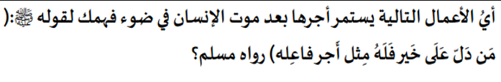
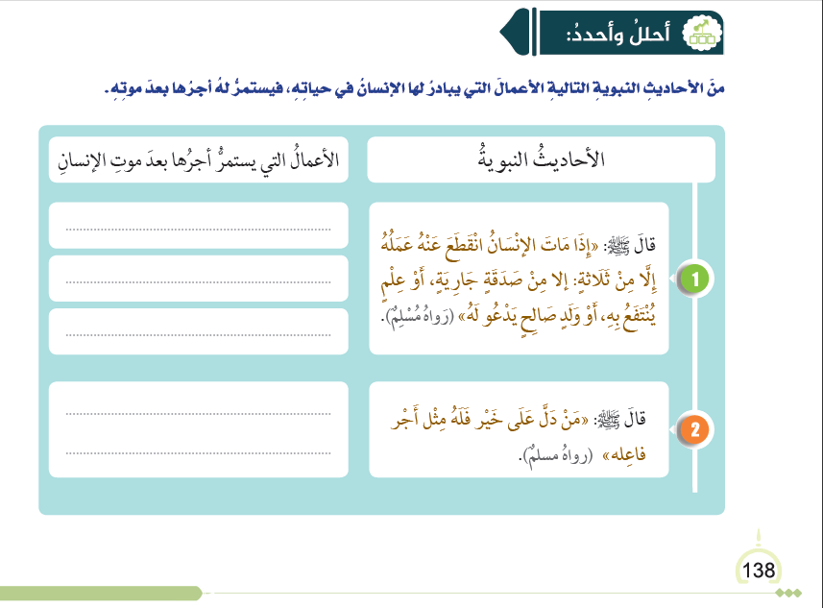
مدرسة القيم الحلقة 2 بنين
الصدقة الجارية
العلم النافع
الولد الصالح
الدلالة على فعل الخير
أ/ محمود السعيد

Slide 69
مدرسة القيم الحلقة 2 بنين
لماذا تُعتَبَرُ صلَةُ الرَّحمِ التي تَصِلُ منْ قَطَعَهَا خَيرًا منْ صِلَةِ الرَّحمِ التي تَصِلُ مَنْ وَصَلَها؟
لِما فيها من ذلٍّ ومهانةٍ. لما فيها من بركةٍ في الصِّحةِ.
لِما فيها من زيادةٍ في المالِ. لِما فيما مِن تسامحٍ ومجاهدةٍ للنّفسِ.
أ/ محمود السعيد

Slide 70
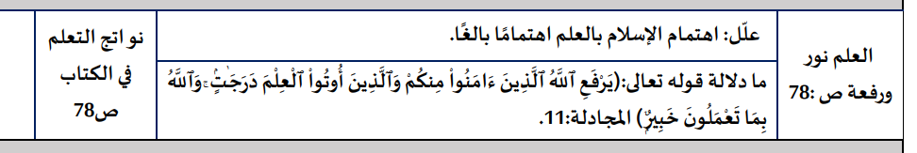
مدرسة القيم الحلقة 2 بنين
أ/ محمود السعيد

Slide 71
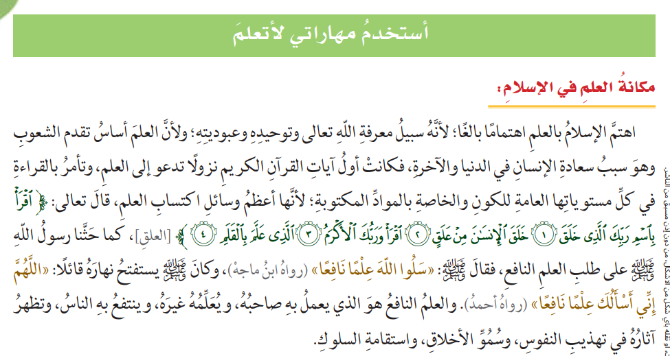
مدرسة القيم الحلقة 2 بنين
أ/ محمود السعيد

Slide 72
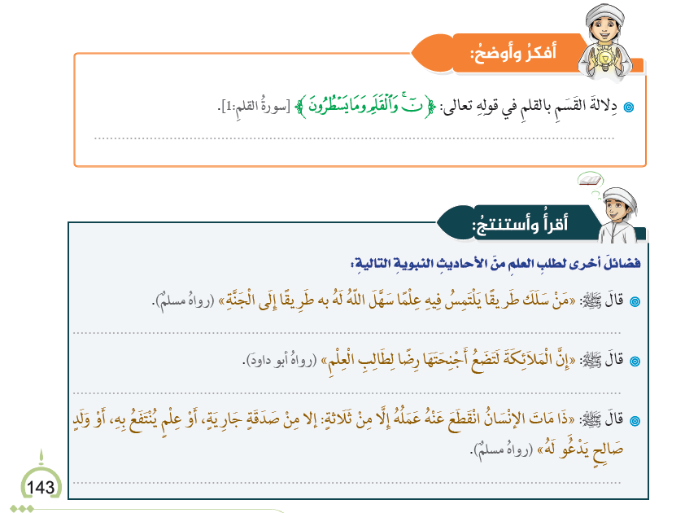
مدرسة القيم الحلقة 2 بنين
لبيان أهمية الكتابة في تقييد العلم ونقله للناس
طلب العلم سبب لدخول الجنة
رضا الملائكة عن طالب العلم
أ/ محمود السعيد
تكتب له صدقة جارية ينال أجرها إلى يوم القيامة

Slide 73

مدرسة القيم الحلقة 2 بنين
علو قدر العلماء. علو قدر الطالب. أهمية القراءة.
أ/ محمود السعيد

Slide 74
مدرسة القيم الحلقة 2 بنين
مـا الدّليـل على أن اللّهُ تعالى قـرنَ (شهـادةَ ملائكتِـهِ وشهـادةَ العلمـاءِ) بشهادتِـهِ عزَّ وجـلَّ ؟
قوله تعالى:﴿يَرْفَعِ اللَّهُ الَّذِينَ آمَنُوا مِنكُمْ وَالَّذِينَ أُوتُوا الْعِلْمَ دَرَجَاتٍ ۚ وَاللَّهُ بِمَا تَعْمَلُونَ خَبِيرٌ (11)﴾.
قوله تعالى:﴿قُلْ هَلْ يَسْتَوِي الَّذِينَ يَعْلَمُونَ وَالَّذِينَ لَا يَعْلَمُونَ ۗ إِنَّمَا يَتَذَكَّرُ أُولُو الْأَلْبَابِ (9)﴾.
قوله تعالى:﴿شَهِدَ اللَّهُ أَنَّهُ لَا إِلَٰهَ إِلَّا هُوَ وَالْمَلَائِكَةُ وَأُولُو الْعِلْمِ قَائِمًا بِالْقِسْطِ ۚ لَا إِلَٰهَ إِلَّا هُوَ الْعَزِيزُ الْحَكِيمُ (18)﴾.
أ/ محمود السعيد

Slide 75
مدرسة القيم الحلقة 2 بنين
مـا العِلمُ النّافِـعُ الّذي يُساعِـدُ الإنسانَ في إحيـاءِ الأراضي القاحِلَـةِ؟
عِلمُ الزِّراعَةِ. عِلمُ التاريخ. عِلمُ الطِّبِّ. عِلمُ الرِّياضيّاتِ.
أ/ محمود السعيد

Slide 76
مدرسة القيم الحلقة 2 بنين
مـا دلالـةُ قـولِ الرّسـولِ ﷺ: "إنَّ فَضْلَ العَالِمِ عَلى العَابِدِ كَفَضْلِ القَمَرِ لَيْلَةَ البَدْرِ عَلى سَائِرِ الكَواكِبِ"؟
فَضلُ العُلماءِ المُعلمين. فَضلُ ذِكْرِ اللّهِ تعالى. فَضلُ التَّطوعِ في الصَّلاةِ.
أ/ محمود السعيد

Slide 77
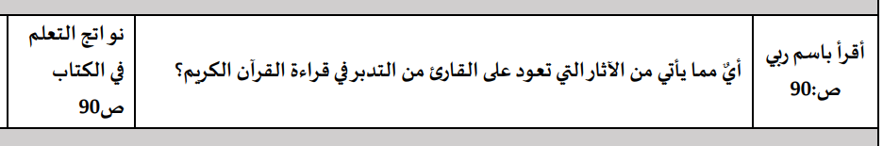
مدرسة القيم الحلقة 2 بنين
أ/ محمود السعيد

Slide 78
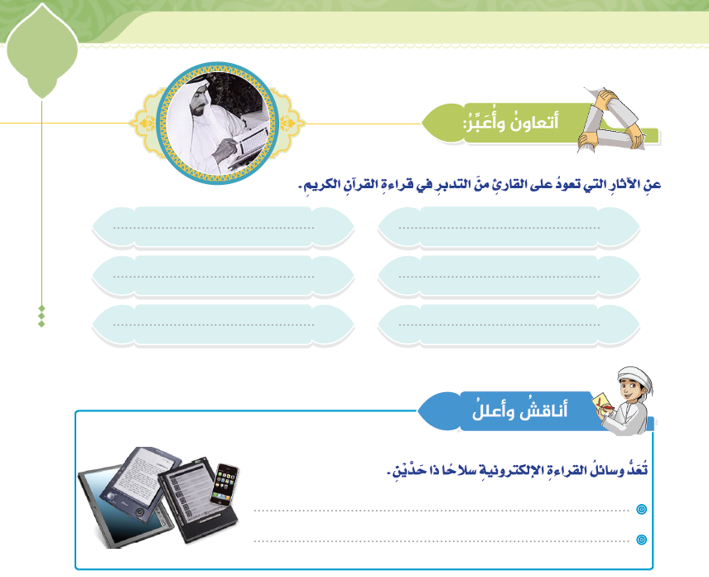
مدرسة القيم الحلقة 2 بنين
تكسبه طلاقة لغوية
ينال به المرء رضا الله فيثاب عليه
تكسب الفرد علماً وحكمة ومعرفة
تكسبه المعرفة بكيفية عبادة الله تعالى
تنمي قدرات الفرد على التفكير والابتكار
تهذّب أخلاق الفرد وتقوّم سلوكه
أ/ محمود السعيد

Slide 79
مدرسة القيم الحلقة 2 بنين
ما الدّليل على أن اللَّه تعالى أقسمَ بأدواتِ القراءةِ والكتابةِ؟ قوله تعالى:
﴿ن وَالْقَلَمِ وَمَا يَسْطُرُونَ﴾.
﴿الَّذِي عَلَّمَ بِالْقَلَمِ﴾.
﴿اقْرَأْ بِاسْمِ رَبِّكَ الَّذِي خَلَقَ (1)﴾.
أ/ محمود السعيد

Slide 80
مدرسة القيم الحلقة 2 بنين
مـا الفائـدةُ المَرجـوَّةُ مِن قِـراءةِ كتبِ سُنَّـةِ نبيِّنـا مُحمَّـدٍ ﷺ وسـيرَتِهِ العَطِـرَةِ؟
لنحافظَ على اللغةِ العربيـةِ.
لنعرِفَ تاريخِ الوطنِ ومؤسِّسيه.
لنربِطَ الأحداثَ بالتَّواريخِ.
لنأخُذُ مِنها الأُسوةَ الحسنةَ.
أ/ محمود السعيد

Slide 81
مدرسة القيم الحلقة 2 بنين
أيٌّ مـنَ الآتي ليـسَ منَ الفـوائـدِ التي تعـودُ على القـارئِ منْ تدبُّـرهِ للقُـرآنِ الكريـمِ؟
تطبيقُ شرعِ اللّهِ تعالى. فهمُ معانيهِ وآياتهِ.
نيلُ الأجرِ والثَّوابِ. التَّباهي والتَّفاخُر.
أ/ محمود السعيد

Slide 82
مدرسة القيم الحلقة 2 بنين
أيٌّ مِنَ العبـاراتِ الآتِيـةِ تَصفُ وسـائلَ القـراءةِ الحديثـةِ وصـفًا دقيـقًا؟
تُعَدُّ وسائِلُ القراءَةِ الالكترونيَّةِ أكثر أهمية مِن قراءةِ الكُتُبِ الورقيةِ.
تُعَدُّ وسائِلُ القراءَةِ الالكترونيَّةِ سِلاحًا ذا حَدَّينِ.
تُعَدُّ وسائِلُ القراءَةِ الالكترونيَّةِ أمرًا ثانَوِيًّا في الأهمِّيَّةِ.
أ/ محمود السعيد

Slide 83
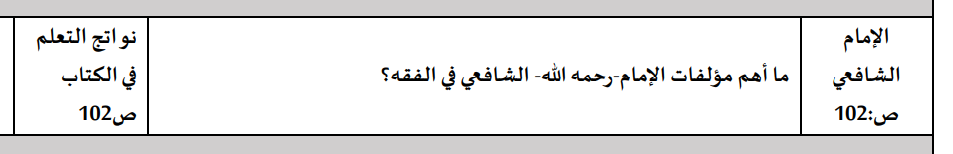
مدرسة القيم الحلقة 2 بنين
أ/ محمود السعيد

Slide 84
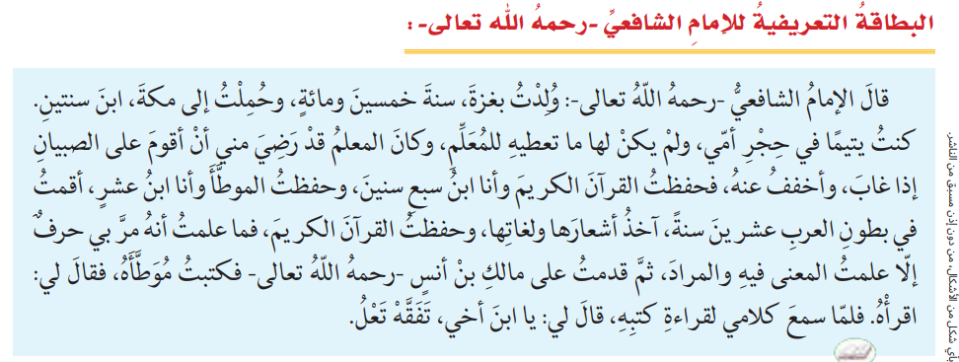
مدرسة القيم الحلقة 2 بنين
أ/ محمود السعيد

Slide 85
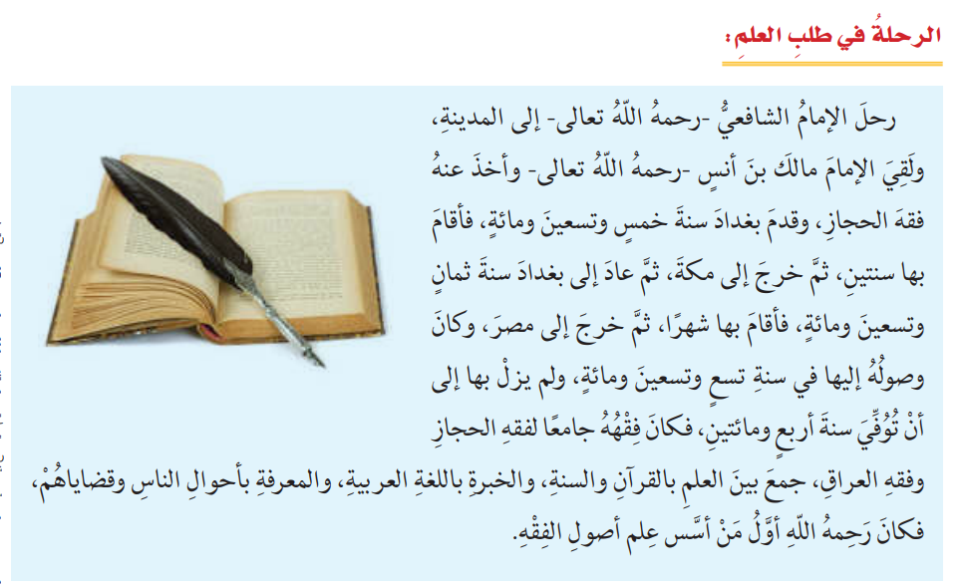
مدرسة القيم الحلقة 2 بنين
أ/ محمود السعيد

Slide 86
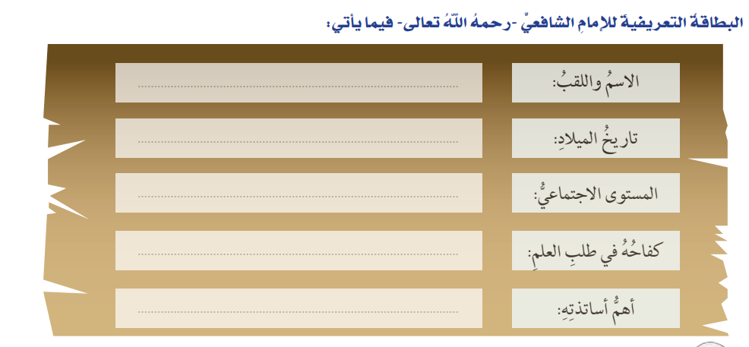
مدرسة القيم الحلقة 2 بنين
محمد بن إدريس الشافعي
سنة 150هـ بمدينة غزة
فقير ويتيم الأب
العمل من أجل تغطية مصاريفه
الإمام مالك بن أنس عالم المدينة
أ/ محمود السعيد

Slide 87
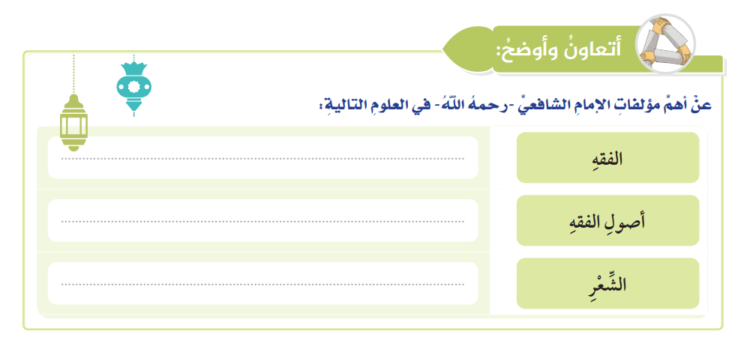
مدرسة القيم الحلقة 2 بنين
كتاب الأم
كتاب الرسالة
ديوان الشعر للشافعي
أ/ محمود السعيد

Slide 88
مدرسة القيم الحلقة 2 بنين
مـا أهـمِّ مؤلفـاتِ الإمـامِ الشـافعيِّ -رحمهُ اللُّه- في الفقه:
كتاب الأم. كتاب الرسالة. ديوان الشعر للإمام الشافعي.
مـاذا كـانَ يفعـلُ الإمـامُ الشّـافعيُّ رَحِمَهُ اللّهُ تعـالى في الجـزءِ الأوَّلِ من ليلِـه؟
يُدونُ الأحاديثَ. يرسمُ الحروفَ. يَكتُبُ العِلمَ. يَجْمعُ الرّسائِلَ.
أ/ محمود السعيد

Slide 89
مدرسة القيم الحلقة 2 بنين
كيفَ تمكَّـنَ الإمـامُ الشّـافعيُّ -رَحِمَهُ اللّهُ- من تعلُّـمِ اللُّغَـةِ العَرَبَّيـةِ والأدَبِ؟
بالإقامةِ في بُطونِ العربِ. بِقراءَةِ الكُتُبِ والمؤلَّفاتِ العربيَّةِ.
بملازَمَةِ الإمامِ مالكِ بنِ أنسٍ رحمه اللّه. بتلقّي علومِ اللّغَةِ مِن علمائها.
أ/ محمود السعيد

Slide 90
مدرسة القيم الحلقة 2 بنين
مـا أهميـةَ تنظيـمِ الوقتِ في التمـيُّزِ منْ خـلالِ سـيرةِ الإمـامِ الشـافعيِّ -رحمهُ اللّهُ تعالى-؟
الفوضى والتقاعس عن العمل.
التراجع في تحقيق الأهداف.
النجاح في الحياة.
أ/ محمود السعيد

Slide 91
مدرسة القيم الحلقة 2 بنين
أسأل الله لكم التوفيق والسداد.
والسلام عليكم ورحمة الله وبركاته.
تحياتي؛
أ/ محمود السعيد

